Slide 1
PASO A PASO
ABRIR DEPOSITO DE BAJO MONTO
Banca Virtual // Septiembre 2021
DESDE GENERADOR MASIVO
Manual Cliente

Slide 2
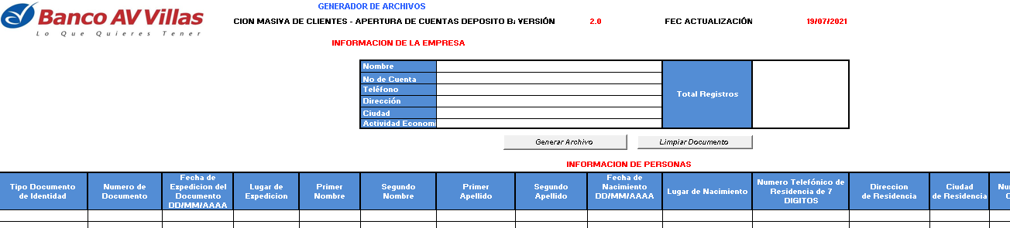
GENERADOR MASIVO DE DEPOSITO DE BAJO MONTO
Abrir el generador (archivo en Excel) que le compartió el personal autorizado del banco AV Villas desde el correo corporativo o descargado desde la pagina del banco PORTAL EMPRESAS / INFORMACIÓN GENERAL / GENERADORES / GENERADOR APERTURA DEPOSITOS DE BAJO MONTO para diligenciar los campos necesarios de la empresa y del personal al que se desea abrir el producto en nuestra entidad.
El generador (archivo en excel) se puede enviar con la información de una o más personas (Sin limite)

Slide 3
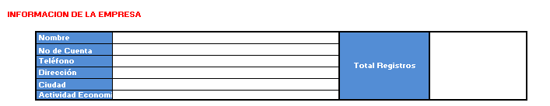
INFORMACIÓN DE LA EMPRESA
Diligenciar manteniendo el formato de cada campo en el Generador de Archivos, en el caso de copiar la información de otro archivo, pegar sin formato en el generador.
1
2
3
7
4
5
6
1. Nombre Colocar el nombre de la Empresa
2. No de Cuenta Ingresar los 9 dígitos de la cuenta AV Villas de la Empresa sin separaciones ni caracteres especiales – (Cuenta Origen desde donde se le consignará al empleado) – el ultimo digito es separado “automáticamente” con guion.
3. Teléfono Ingresar Teléfono de la empresa - debe ser numero fijo (7 dígitos)
4. Dirección Ingresar la dirección de la empresa, se permiten caracteres como # , -, N°
5. Ciudad Seleccionar de la lista desplegable la Ciudad donde esta situada la empresa
6. Actividad Económica: Seleccionar si la empresa pertenece al sector Publico o Privado
6. Total Registros Colocar la cantidad total de personas a abrir cuenta

Slide 4
INFORMACIÓN DE PERSONAS
Diligenciar manteniendo el formato de cada campo en el Generador de Archivos, en el caso de copiar la información de otro archivo, pegar sin formato en el generador.
1
2
3
4
5
6
7
8
9
10
11
12
13
14
15
1. Tipo de Identificación Seleccionar uno de la Lista desplegable (Cedula de Ciudadanía o Cedula de Extrajera)
2. Numero de documento ingresarlo sin puntos ni caracteres especiales
3. Fecha de Expedición del Documento Ingresar la información con el siguiente formato DD/MM/AAAA
4. Lugar de Expedición seleccionar uno de la lista desplegable
5. 6. 7. 8. Ingresar la información de Primer Nombre, Segundo Nombre, Primer Apellido, Segundo Apellido en cada casilla que corresponda sin tildes ni caracteres especiales.
9. Fecha de Nacimiento Ingresar la información con el siguiente formato DD/MM/AAAA
10. Lugar de Nacimiento seleccionar uno de la lista desplegable

Slide 5

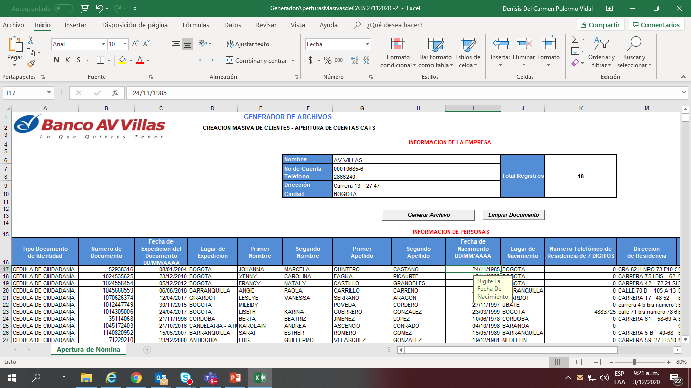
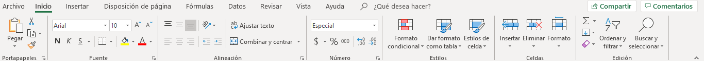
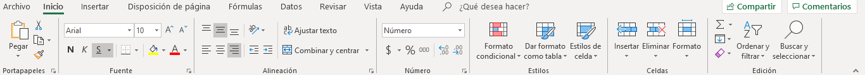
11. Numero Telefónico de Residencia debe ser numero fijo (7 dígitos)
12. Dirección de Residencia Permite caracteres como: # , -, N°
13. Ciudad de Residencia seleccionar uno de la lista desplegable
14. Numero de Celular debe ser de 10 dígitos
15. Dirección de Correo Electrónico Ingresar una dirección de correo valida y debe estar conformado de la siguiente manera mi.ejemplo@eldominio.com si el correo lleva (.co) al final, es necesario colocarlo
Campos a tener cuidado en el diligenciamiento:
Campos de Fechas cumplir con el formato “DD/MM/AAAA” y estar en Tipo Fecha
Dirección de Residencia - Tipo Especial
- Numero de Celular y Dirección de Correo Electrónico - Tipo Numero

Slide 6
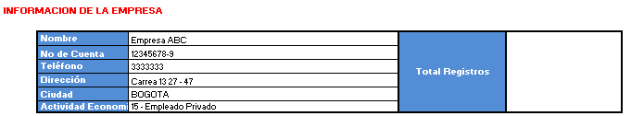
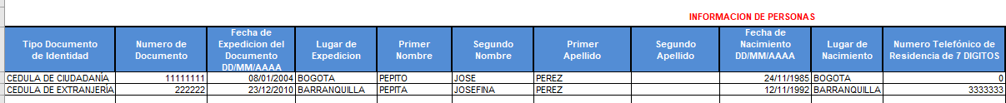

EJEMPLO

Slide 7



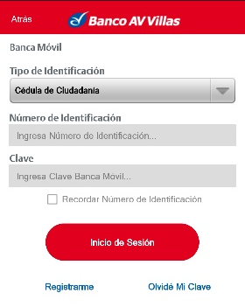
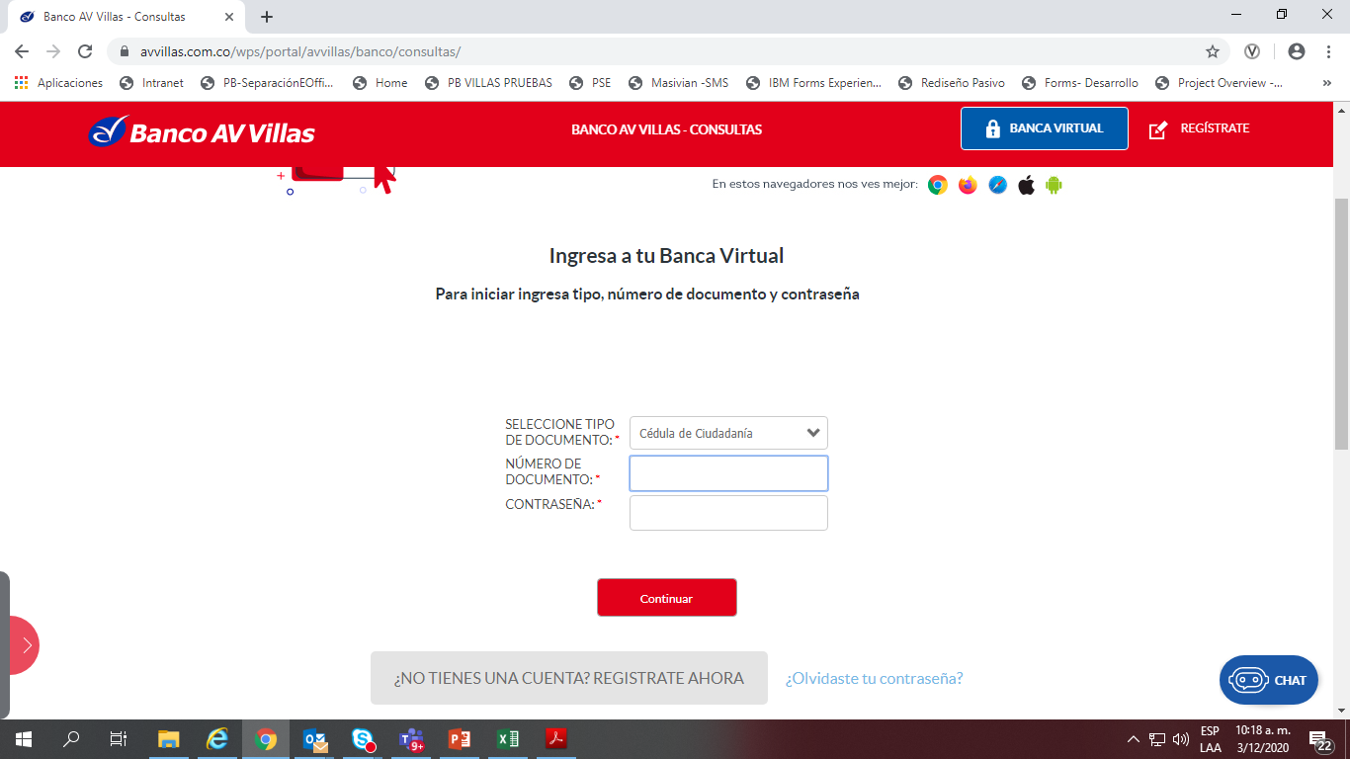
INFORMACIÓN IMPORTANTE
El archivo generador una vez diligenciado debidamente, debe ser enviado antes de las 11 de mañana al Gerente Comercial de la oficina o al Especialista de Productos de la Dirección de Convenios buzón de correo: EspecialistasCashManagementBancaEmpresas@bancoavvillas.com.co
Las cuentas quedaran abiertas máximo al 2do día al día hábil de cuando se envié el archivo
A cada persona ingresada en el Generador le llegaran dos Mensajes de Texto, el primero indicando la apertura exitosa y su numero de cuenta y el segundo con una clave temporal con vigencia de 72 horas, para que el cliente se Registre en AV Villas APP o Banca Virtual.

Slide 8

PREGUNTAS FRECUENTES
¿Puedo enviar el archivo Generador solo con una persona?
  Si, se puede enviar mínimo con un registro y no posee limite máximo.
¿Qué pasa si envió el archivo Generador después de las 11:00 am?
  El archivo se tramitará al otro día hábil, y desde allí correrán los 2 días máximos para la apertura de la cuenta (s)
¿Puedo enviar el Generador cualquier día de la semana?
  Únicamente se recibirán días hábiles de Lunes a Viernes antes de las 11 de la mañana.
  No aplica para días festivos y fines de semana.
¿La cuenta (s) cuando quedan abiertas?
  Quedan abiertas máximo al 2do día hábil de recibido el archivo generador en el Banco
¿Cómo el empleado sabrá que la cuenta quedo abierta?
  El banco envía automáticamente al numero celular de cada registro ingresado en el Generador, un mensaje de texto indicando la apertura con el numero de su cuenta, también se puede comunicar con el Gerente Comercial de la oficina o el Contac Center de AV Villas y solicitar información.
¿La cuenta queda activa inmediatamente se reciba el mensaje de texto?
  Si, la cuenta queda activa y lista para ser usada, el cliente debe registrarse a los canales digitales para poder consultar y usar su cuenta

